Slide 1
大气流体力学 Mechanics of the Atmospheric Fluids
第二章 流体运动方程组
If you can't explain it simply, you don't understand it well enough.
------Albert Einstein

Slide 2
第二章 流体运动方程组
第一节 连续方程（质量守恒）
第二节 作用于流体的力、应力张量
第三节 运动方程（动量守恒）
第四节 能量方程（能量守恒）
第五节 简单情况下的纳维-斯托克斯(N-S)方程的一些准确解

Slide 3

知识点复习
(1) 描写流体运动的两种观点：
拉格朗日观点
欧拉观点
(2) 矢量运算公式
(3) 体胀速度
(4) 加速度

Slide 4
第二章 流体运动方程组
流体运动同其他物体的运动一样，同样遵循质量守恒、动量守恒和能量守恒等基本物理定律。
本章将介绍描述流体运动的连续方程、运动方程和能量方程。

Slide 5
第二章 流体运动方程组
第一节 连续方程（质量守恒）
第二节 作用于流体的力、应力张量
第三节 运动方程（动量守恒）
第四节 能量方程（能量守恒）
第五节 简单情况下的纳维-斯托克斯(N-S)方程的一些准确解

Slide 6
1 连续方程
连续方程是流体力学的基本方程之一，它是质量守恒定律在流体力学中的应用。
流体运动的连续方程，反映流体运动和质量分布的关系，
重点讨论几种不同表现形式的流体连续方程
1、拉格朗日观点下的连续方程
2、欧拉观点下的连续方程
3、自由表面连续方程

Slide 7
1 连续方程——拉格郎日(Lagrange) 观点
Lagrange 观点下质量守恒定律：某一流体块（流点）在运动过程中，尽管其体积和形状可以发生变化，但其质量是守恒不变的。
流体块质量守恒可有——
此式展开得——

Slide 8
1 连续方程——拉格郎日(Lagrange) 观点
同除
(体胀速度)
——连续方程（速度散度形式）

Slide 9
1 连续方程——拉格郎日(Lagrange) 观点
Lagrange 观点下连续方程的物理意义
在L观点下，流体密度变化是由于流体体积的膨胀或收缩造成的，以上约束
条件保证了流体的连续介质假设。

Slide 10
1 连续方程——拉格郎日(Lagrange) 观点
1）若 ，即 称为不可压（缩）流体
不可压流体=（三维）无辐散流。
2）若 ，且各处的 （常数）也一样， （不随
x,y,z,t而异），称为均质（均匀）不可压（缩）流体 。
3）若 ，则 与t无关，称为（密度）定常流体。
4）若 ，并且 ，则为均质不可压流体。

Slide 11
1 连续方程——拉格郎日(Lagrange) 观点
例2-1-1判断下列流体运动是否为不可压缩？
不可压缩
不可压缩

Slide 12
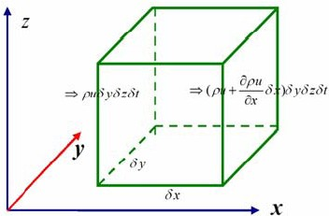
1 连续方程——欧拉(Euler)观点
根据质量守恒原理（E观点）：在一个固定的几何空间内，其中的
流体质量的变化等于流体从四周流入与流出量之差。
思路：取一个固定的小六面体，其体积为 如图所示：
我们首先考虑通过六面体正方形各个面流入（出）的流体质量有多少，再考虑六面体内的质量变化情况，而后对两者进行比较，建立方程。

Slide 13
1 连续方程——欧拉(Euler)观点
求解过程：假设通过δy δz面的流速为u，δ在δt时间内通过左边δy δz面流入的流体质量为：
向右边δy δz面流出的流体质量为
则在x方向流体的净流入量为二者之差：

Slide 14
1 连续方程——欧拉(Euler)观点
同理，y方向上流体的净流入量为：
z方向上流体的净流入量为：
所以流入六面体内的流体总流入量为三者之和：

Slide 15
1 连续方程——欧拉(Euler)观点
根据E观点：总净流入量应等于在时间 内六面体中流体质量的变化。 故六面体总的流体质量为：
时间内流体质量的变化为：

Slide 16
1 连续方程——欧拉(Euler)观点
在E观点下，流体密度变化是由于流体质量的辐合辐散造成，以上约束条件保证了流体的连续介质假设。

Slide 17
1 连续方程——欧拉(Euler)观点
对于流体的密度定常运动，有
流体的连续性方程可写为：
可知，在定常运动中，通过任意控制体封闭表面的流体质量的净流入量等于零.
即单位时间内流出控制体表面的质量=流进控制体表面的质量。

Slide 18
1 连续方程——欧拉(Euler)观点
单位时间内流出质量=流进的质量。
对于沿流管的定常流动，设流速与截面垂直，且密度和流速在任意截面内为定值，则沿流管的连续性方程：

Slide 19
1 连续方程
E和L观点下的流体连续方程的关系
（矢量运算）
——连续方程（速度散度形式,L）
——连续方程（质量散度形式,E）

Slide 20
1 连续方程——自由表面的流体连续方程
自由表面？
通常把自然界中水与空气的交界面称为水面或水表面。
实际物理现象：
空气
交界面
水
当水面向某处汇集时，该处水面将被拥挤而升高；反之，当该处有水向四周散开时，将使得那里的水面降低。
这种因流动而伴随出现的可以升降的水面，在流体力学中称之为自由表面。

Slide 21
1 连续方程——自由表面的流体连续方程
具有自由表面的流体连续方程的导出：
假设流团密度为 ，考虑流体运动为二维的，即满足： ，取流向方向为 x 轴。
设流体自由表面高度为 ，即 h 在各处高低不同且可以随时间变化。

Slide 22
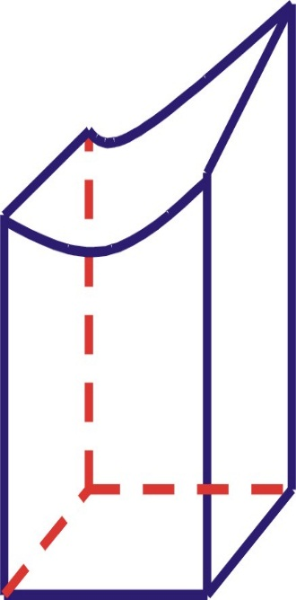
1 连续方程——自由表面的流体连续方程
在流体中，选取一个以 为底，高为h的长方形柱体，该柱体是一底面固定不动的空间区域，称为控制区。
流体可以通过控制区的侧面，沿x轴方向流出、流入该柱体。

Slide 23
1 连续方程——自由表面的流体连续方程
考虑柱体内流体的质量为：
单位时间经流体柱后侧流入的流体质量应为：
流入质量:
同时，经流体柱前侧流出的质量为：
流出质量:

Slide 24
1 连续方程——自由表面的流体连续方程
流入质量减流出质量 柱体内的净流入量＝柱体内质量的变化
流入质量=
流出质量=
净流入量=
柱体内流体的质量变化为：

Slide 25
1 连续方程——自由表面的流体连续方程
积分上限 h 为x，y，t的函数，可变上限的积分规则：
左端项：

Slide 26
1 连续方程——自由表面的流体连续方程
积分上限 h 为x，y，t的函数，可变上限的积分规则：
右端项为：

Slide 27
1 连续方程——自由表面的流体连续方程
考虑到 与 z 无关，并消掉等式两端公共项 可得：
整理可得：

Slide 28
1 连续方程——自由表面的流体连续方程
考虑水为不可压缩的，根据连续方程有：
可以得到：

Slide 29
1 连续方程——自由表面的流体连续方程
均匀流体
自由表面附近的流体（浅流体）
进一步有：
讨论时流向仅取x轴。如流向取平面上的任意方向，上式可写为：
这就是用自由表面高度所表示的连续方程。

Slide 30
1 连续方程——自由表面的流体连续方程
具有自由表面的流体连续方程
欧拉型连续方程
空气
水
具有自由表面的流体连续方程是讨论水面波动及简单的大气动力学问题所经常用到的。

Slide 31
第二章 流体运动方程组
第一节 连续方程（质量守恒）
第二节 作用于流体的力、应力张量
第三节 运动方程（动量守恒）
第四节 能量方程（能量守恒）
第五节 简单情况下的纳维-斯托克斯(N-S)方程的一些准确解

Slide 32
2.1 作用于流体的力
?
分析对象：
流体中以界面 包围的体积为 的流体块
质量力
流体的作用力
表面力

Slide 33
2.1 作用于流体的力—质量力
1 定义：质量力是指作用于所有流体质点的力——重力、万有引力、电磁力等。
2 性质：
(1) 质量力是一种长程力：它随相互作用的元素之间的距离的增加而减小，但对于一般流体的特征运动距离而言，质量力均能显示出来。
(2) 质量力是一种分布力，分布于流体块的整个体积内，流体块所受的质量力与其周围有无其他流体无关。
通常情况下，作用于流体的质量力通常就是指重力。

Slide 34
2.1 作用于流体的力—质量力
如果 表示单位质量的流体的质量力：
其中 是作用在质量为 的流体块上的质量力。不难看出， 可以看做质量力的分布密度。
例如：对处于重力作用的物体而言，质量力的分布密度就是重力加速度 。

Slide 35
2.1 作用于流体的力—表面力
1 定义：表面力是指流体内部之间或者流体与其他物体的接触面上所受到的相互作用力。如流体内部的粘性力和压力、流体与固体接触面上的摩擦力等。
2 性质：
（1）表面力是一种短程力：源于分子间的相互作用。表面力随相互作用元素之间的距离增加而迅速减弱，只有在相互作用元素间的距离与分子距离同量级时，表面力才显现出来。
（2）流体块内各部分之间的表面力是相互作用而相互抵消的。
（3）表面力也是一种分布力，分布在相互接触的界面上。

Slide 36
2.1 作用于流体的力—表面力
表面力分布密度——应力矢量
定义单位面积上的表面力（即：表面应力）为：
其中 是作用于某个流体面积上 的表面力
例如：流体受到的表面力为压力， 就是压强。
通过面积分，不难得出某流体块与周围流体接触面σ上所受到的表面力：

Slide 37
质量力和表面力的差别
矢量 是质量力的分布密度，它是时间和空间点的函数，因而构成了一个矢量场。
而矢量 为流体的应力矢量，它不但是时间和空间点的函数，并且在空间每一点还随着受力面元的取向不同而变化。
所以要确定应力矢量 ，必须考虑点的矢径 、该点受力面元的方向（或者说面元的法向单位矢量 ）以及时间 t。确切地说应力矢是两个矢量（ 、 ）和一个标量的函数 t。
为了说明应力矢的这种性质，下面将要证明应力矢可以表示为面元法向矢量与应力张量的数性积，即：
表面力的详细讨论——与表面力密切相关的应力张量的概念

Slide 38
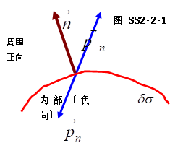
2.2 应力张量
1、一些符号和名词
（1）小面元 的法线方向：取外法线方向为正
（2）外法向（即周围）流体通过面元对面元内流体的
应力作用记为：
面元内流体经过面元对周围流体的应力作用记为：
根据牛顿的作用力与反作用力定律：
注意：
一般而言不平行于法线（不垂直于作用面），下标的n只是表示面元的法向

Slide 39
2.2 应力张量
（3）应力矢
在直角坐标轴上的投影。记为：
注意：第一个下标表示面元的法向，第二个下标表示应力的投影方向。
（4） 一般而言不平行于法线（不垂直于作用面），因而它在面元的法向和切向都有投影，即：
法线方向上的投影：
----法向应力
----切向应力
切线方向上的投影：

Slide 40
2.2 应力张量
2、应力张量的证明
取如图所示的流体四面体元，分析其受力情况。
z
设小四面体质量为
设质量力的分布密度为
则四面体所受质量力为
下面主要分析其表面力
受力情况。
C
M
B
y
A
x

Slide 41
2.2 应力张量
z
为了区分不同面元所受到的表面力，将应力矢量的下标取其受力面元的外法向方向，并且规定为外法向流体对另一部分流体施加的应力。
C
M
B
y
A
x
不一定平行

Slide 42
2.2 应力张量
z
C
M
B
y
A
x
面元 ABC MBC MCA MAB
法向
面元面积
表面力

Slide 43
2.2 应力张量
（质量力）
（表面力）
根据作用力与反作用力原理，有以下关系式：
上述方程可写为如下形式：

Slide 44
2.2 应力张量
取极限时为无穷三阶小量和四面体元的体积成正比
取极限时为无穷二阶小量
和四面体元每面的面积成正比
作用于小流体元的应力矢之间的相互关系。

Slide 45
2.2 应力张量
z
C
M
y
B
x
A
考虑各面元间的关系：
表示法向单位矢量n与x轴的方向余弦

Slide 46
2.2 应力张量
将其在直角坐标系中展开，则有：

Slide 47
2.2 应力张量
引进应力张量：

Slide 48
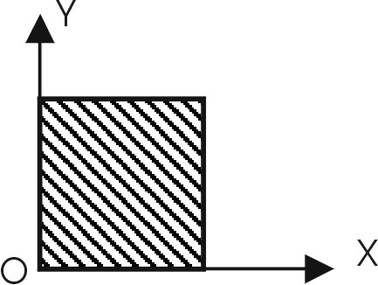
2.2 应力张量
应力分量 的物理含义：
对应力分量的下标作如下规定：第一个下标表示受力面元的外法线方向；第二个下标表示面元受到的应力矢量所投影的方向。
例2-2-0 说明应力 、 表示的物理含义。
如果已知作用于面元上的应力
请在图中用箭头表示它们。

Slide 49
2.2 应力张量
第一种表示形式
另外，应力矢量也可表示为：
第二种表示形式——简单的矢量分解
以上分析表明：
对于以 为外法向面元上的应力矢 ，可以用于三个坐标面平行的面元上的应力矢进行线性表示(对应第一种表示形式)；也可以将其表示为沿三个坐标轴的分量形式(对应第二种表示形式)——均可理解为对该应力进行不同的分解。

Slide 50
2.2 应力张量
法应力和切应力的简单介绍
应力矢量沿 方向分解：
通常应力矢量也可以沿 方向分解：
法应力
切应力

Slide 51
2.2 应力张量
例2-2-1已知流体中某点的应力张量为
试求作用于通过该点，方程为 的平面上的表面法应力和切应力。
《流体力学》P72例3

Slide 52
2.2 应力张量
形变张量与运动状态之间具有明确的关系，
应力张量与运动状态之间的关系如何？

Slide 53
2.2 应力张量
3、应力张量与流体运动状态间的关系
流体应力如何确定：
流体的应力与流体的运动状态(主要为形变率)之间有着非常密切的关系。
真实流体都有粘性。当相邻两层流体作相对滑动时（即剪切变形）时，在相反方向产生一切向应力，阻止变形的产生，因此切向应力与切向形变之间存在关系。流体的这种性质——粘性规律，通过它将应力张量与形变速度张量以某种关系联系起来

Slide 54
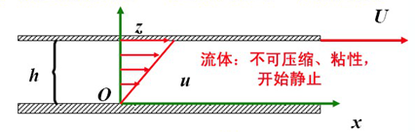
2.2 应力张量
(1)平板实验
平行平板直线运动：上板均匀，下板固定
实验结果表明：
反映了粘性应力与流速之间的线性关系

Slide 55
2.2 应力张量
(2)牛顿粘性假设
牛顿粘性定律：在粘性流体的直线运动中，单位面积上的流体粘性应力与沿运动平面法向方向每单位长度的速度变化成正比，或粘性应力与形变率成正比。
其中， 为反映流体粘性的粘性系数或内摩擦系数；而流体与其他物体的粘性系数则称为外摩擦系数。但在许多问题中，内外摩擦系数都取同一数值。
牛顿粘性定律建立了粘性应力与流速分布之间的关系。

Slide 56
2.2 应力张量
例2-2-2：已知两平板间的流体速度分布如下图所示，流体运动满足牛顿黏性假设，试问哪一种速度分布中流体的黏性切应力会随y变化？
y
y
y
y
O
U
O
U
O
U
O
U
否
是
是
否

Slide 57



2.3 广义牛顿粘性假设
牛顿粘性定律建立了粘性应力与流速分布之间的关系，但它的不足在于仅仅适用于流体直线运动。
那么，当流体做任意运动时，其关系式如何？
牛顿将以上的粘性应力与形变率的关系推广到任意粘性流体运动，即广义牛顿粘性假设：

Slide 58
2.3 广义牛顿粘性假设
上式中， 为粘性系数，不同流体的粘性系数不同，在后面的平面库托运动中，会具体介绍粘性系数的实验室求法。
同一类流体的粘性系数还与温度有关：
(1)空气的粘性系数随温度的升高而增加；
(2)水的粘性系数却随温度的升高反而减小
实际应用中，常使用运动学粘性系数：

Slide 59
2.3 广义牛顿粘性假设
特殊情况：不可压流体
不可压无粘性(理想)流体(或粘性很弱)：
其中，p为流体压力，表面在不考虑流体粘性时，流体间相互作用的表面力只有流体的压力，它是正法向方向的流体对另一侧流体的作用力，即压力与面元外法向 反向。

Slide 60
2.4 粘性应力与压力
按照分子运动的微观解释，流体压力就是单位上的分子平均碰撞，由于分子是充分的无规则运动，对任一方向碰撞概率均是相等的，故同一点的p值与 矢取向无关，是一个标量场。
而流体粘性应力 是分子不规则运动对宏观动量的输送，当分子动量分布不均匀时，同一点粘性应力与 矢取向有关，一般情况下，液体间相互作用除压力外，尚有粘性应力。
粘性应力

Slide 61
2.4 粘性应力与压力
说明：根据广义牛顿粘性假设的应力张量计算得到的应力包含了流体压力和流体粘性力两部分即：
不可压流体

Slide 62
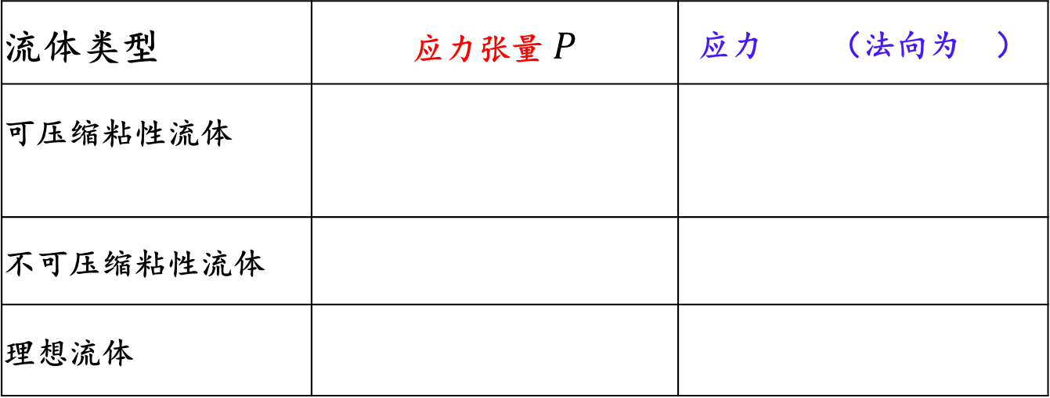
总结
流体类型 | 应力张量$P$ | 应力 （法向为 ）
可压缩粘性流体
不可压缩粘性流体
理想流体
上两种情况中，
非理想流体中：
而理想流体中：
两者的物理意义相同，但值不同，说明粘性的存在会使压力场发生变化。

Slide 63
非牛顿流体
非牛顿流体：是指不满足牛顿黏性实验定律的流体，即其剪应力与剪切应变率之间不是线性关系的流体。非牛顿流体广泛存在于生活、生产和大自然之中。绝大多数生物流体都属于现在所定义的非牛顿流体。人身上血液、淋巴液、囊液等多种体液，以及像细胞质那样的“半流体”都属于非牛顿流体。
非牛顿流体的特性：
射流胀大（也称Barus效应，或Merrington效应）
爬杆效应（也称为Weissenberg效应）
无管缸吸或开口虹吸
湍流减阻
揭秘非牛顿流体—“吃软不吃硬”的神奇物质_哔哩哔哩_bilibili

Slide 64
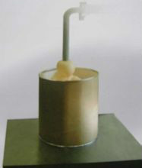
射流胀大
如果非牛顿流体被迫从一个大容器，流进一根毛细管，再从毛细管流出时，可发现射流的直径比毛细管的直径大。射流的直径与毛细管直径之比，称为模片胀大率（或称为挤出物胀大比）。对牛顿流体，它依赖于雷诺数，其值约在0.88～1.12之间。而对于高分子熔体或浓溶液，其值大得多，甚至可超过10。一般来说，模片胀大率是流动速率与毛细管长度的函数。模片胀大现象，在口模设计中十分重要。聚合物熔体从一根矩形截面的管口流出时，管截面长边处的胀大，比短边处的胀大更加显著。尤其在管截面的长边中央胀得最大。因此，如果要求生产出的产品的截面是矩形的，口模的形状就不能是矩形，而必须是四边中间都凹进去的形状。

Slide 65
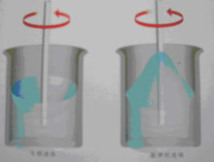
爬杆效应
1944年Weissenberg在英国伦敦帝国学院，公开表演了一个有趣的实验：在一只有黏弹性流体（非牛顿流体的一种）的烧杯里，旋转实验杆。对于牛顿流体，由于离心力的作用，液面将呈凹形；而对于黏弹性流体，却向杯中心流动，并沿杆向上爬，液面变成凸形，甚至在实验杆旋转速度很低时，也可以观察到这一现象。在设计混合器时，必须考虑爬杆效应的影响。同样，在设计非牛顿流体的输运泵时，也应考虑和利用这一效应。

Slide 66
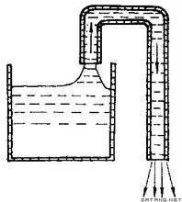
无管缸吸或开口虹吸
对于牛顿流体来说，在虹吸实验时，如果将虹吸管提离液面，虹吸马上就会停止。但对高分子液体，如聚异丁烯的汽油溶液和百分之一的POX水溶液，或聚醣在水中的轻微凝肢体系等，都很容易表演无管虹吸实验。将管子慢慢地从容器拨起时，可以看到虽然管子己不再插在液体里，液体仍源源不断地从杯中抽出，继续流进管里。甚至更简单些，连虹吸管都不要，将装满该液体的烧杯微倾，使液体流下，该过程一旦开始，就不会中止，直到杯中液体都流光。这种无管虹吸的特性，是合成纤维具备可纺性的基础。

Slide 67
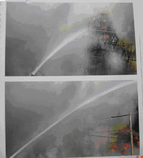
湍流减阻
非牛顿流体显示出的另一奇妙性质，是湍流减阻。人们观察到，如果在牛顿流体中加入少量聚合物，则在给定的速率下，可以看到显著的压差降。湍流一直是困扰理论物理和流体力学界未解决的难题。然而在牛顿流体中加入少量高聚物添加剂，却出现了减阻效应。有人报告：在加入高聚物添加剂后，测得猝发周期加大了，认为是高分子链的作用。虽然湍流减阻效应的道理尚未弄得很清楚，却己有不错的应用。在消防水中添加少量聚乙烯氧化物，可使消防车龙头喷出的水的扬程提高一倍以上。应用高聚物添加剂，还能改善气蚀发生过程及其破坏作用。
口香糖砸椰子！奇怪的非牛顿流体_哔哩哔哩_bilibili

Slide 68
总结
给定流体的黏性系数和流体运动流速场，根据牛顿黏性假设，就可以计算得到流体的黏性应力。在此基础上，考虑流体受到的压力，即可确定出流体受到的表面应力。
牛顿粘性流体的概念：满足广义牛顿粘性假设的流体，或说流体粘性系数与流速无关的流体称为牛顿流体。
非牛顿流体的概念：不遵循广义牛顿粘性假设的流体。
如：当应力与形变率成一般连续函数关系时的流体，就是非牛顿流体，称为斯托克斯粘性流体，很多具有复杂分子结构的流体大都为非牛顿流体。

Slide 69
第二章 流体运动方程组
第一节 连续方程（质量守恒）
第二节 作用于流体的力、应力张量
第三节 运动方程（动量守恒）
第四节 能量方程（能量守恒）
第五节 简单情况下的纳维-斯托克斯(N-S)方程的一些准确解

Slide 70
3 运动方程
1、流体的运动方程 （普遍形式）
2、纳维-斯托克斯（N-S）方程（具体形式）
3、欧拉方程（理想流体的运动方程）
4、静力方程 （最简单情形的运动方程）

Slide 71
3.1 流体的运动方程
在运动流体中选取一小六面体体元，其边长分别为：
z
根据牛顿第二定律：
y
x
为了导出流体的运动方程，首先来分析小体元的受力情况。

Slide 72
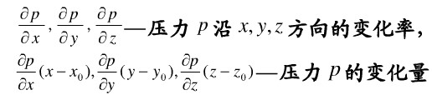
3.1 流体的运动方程
x 方向受到的表面力合力分析
后侧面：
前侧面：
小体元所受到前后侧面的
沿x方向上表面力合力：
z
y
x

Slide 73
3.1 流体的运动方程
右左侧面：
上下侧面：
因此，周围流体通过六个侧面作用于小体元沿x方向的表面力合力为：
z
y
x

Slide 74
3.1 流体的运动方程
根据牛顿运动定律：
小体元受到的合外力等于其质量与加速度的乘积。
方程可以简化为：
单位质量流体在 x 方向的运动方程

Slide 75
3.1 流体的运动方程
同理可得：
单位质量流体在 y 方向的运动方程
单位质量流体在 z 方向的运动方程

Slide 76
3.1 流体的运动方程
流体运动方程的普遍形式
矢量形式
或者：
描写流体运动的矢量方程，即某一单位质量流体块所遵循的运动规律

Slide 77
3.1 流体的运动方程
公式所含的未知数太多太复杂
应力矢难以用仪器测量
因此要借助于广义牛顿粘性假设，使应力形变率去描述它，那么，未知量就大大减少了。这样就引出了N-S方程。

Slide 78
3.2 纳维-斯托克斯（Navier-Stokes）方程
流体运动方程的普遍形式
广义牛顿粘性假设
纳维-斯托克斯(N-S)方程
(流体运动方程的具体形式)

Slide 79
3.2 纳维-斯托克斯（Navier-Stokes）方程
流体运动方程的普遍形式
广义牛顿粘性假设
法国工程师Navier
英国数学家Stokes
适合牛顿粘性假设的流体运动N-S方程
粘性系数为常数的可压缩牛顿流体
流体所受表面力的合力矢就体现在等号右边后三项中

Slide 80
3.2 纳维-斯托克斯（Navier-Stokes）方程

Slide 81
3.2 纳维-斯托克斯（Navier-Stokes）方程
定义 流体运动学粘性系数，记作 。
对于不可压流体
N-S方程简化为：
直角坐标系中形式为：
纳维-斯托克斯(Navier-Stokes)方程简史_哔哩哔哩_bilibili

Slide 82
各项意义的解释
3.2 纳维-斯托克斯（Navier-Stokes）方程
下面看看不可压缩流体运动方程各项的意义：
:单位质量流体的加速度。
:单位质量流体所受的质量力。
:周围流体对单位质量流体所施的面力矢之和中的一部分。在这我们称它为压力梯度力。
: 周围流体对单位质量流体所施的面力矢之和中
的一部分。因为它与流体粘性有关，在这我们称它为粘性（摩擦）力。

Slide 83
粘性（摩擦）力特点
3.2 纳维-斯托克斯（Navier-Stokes）方程
它主要作用在流体内部。
对理想流体（μ=0），此项为零。
μ=C时，只有当流体内部有相对运动时才表现出来，如流体静止或流体内无相对运动（流体作整体运动）时，此项为零。
对流体而言，这种（内）粘性力可以使流体运动减速（阻力），也可以使运动加速（曳力），关键要看速度的具体分布。如周围流体比所考虑流点运动的快，则该流点受到的粘性力就是曳力，反之是阻力。这是与外摩擦力的主要区别。

Slide 84
3.2 纳维-斯托克斯（Navier-Stokes）方程
仅考虑流体作直线运动
上层流体运动，图中起始时刻处于静止状态的流体块受到的粘滞力大于0，小于0，等于0？

Slide 85
3.2 纳维-斯托克斯（Navier-Stokes）方程
仅考虑流体作直线运动
流体运动达到稳定状态（定常），
图中流体块受到的粘滞力大于0，小于0，等于0？

Slide 86
3.2 纳维-斯托克斯（Navier-Stokes）方程
例2-2-3 已知粘性流体运动的速度场为
（1）确定流体不可压缩的条件；
（2）根据广义牛顿粘性假设，计算流体满足不可压缩条件时流场各点的粘性力。

Slide 87
3.2 纳维-斯托克斯（Navier-Stokes）方程
例2-2-4设速度场为 ，试求位于z=1的单位质量长方体（高为 ）所受的黏性力（应力矢），及作用在顶面和底面上的黏性应力。
《流体力学》P74例5

Slide 88
3.3 欧拉方程
理想流体（不考虑流体粘性），则纳维-斯托克斯方程：
可以简化，相当于去掉方程中含有粘性的项。
于是，方程简化为：
欧拉方程：
理想流体的运动方程
欧拉方程表明：压力梯度力可以引起运动状态的变化，反之流动结果又会使
原来的压力分布状况发生改变，或压力梯度发生变化。

Slide 89
压力梯度力与质量力的区别
3.3 欧拉方程
质量力：与运动加速度之间是因果关系，质量力是“因”，运动是“果”。（后者不能影响前者）
压力梯度力：与运动互为因果关系。压力梯度力可以导致流体运动状态的改变，流体运动状态的改变又可以引起压力的重新分布（相互影响）。（如伯努利方程）

Slide 90
3.3 欧拉方程
例2-3-1已知流场 u = ay，v =bx，w =0，其中a、b为常数，试根据不计质量力和流体黏性的运动方程，导出 等压线方程。
《流体力学》P77例10

Slide 91
Gromyko-lamb型运动方程

Slide 92
Gromyko-lamb型运动方程

Slide 93
3.4 静力方程
如流体静止时，即流体的速度和加速度的个别变化均为零，作用于流体的力应该达到平衡。
即静力方程
它表明了流体的粘性只与流体的运动状态有关，或流体的粘性只有在相对运动时才体现出来，也即当流体静止时，理想流体和粘性流体均满足上述平衡方程。

Slide 94
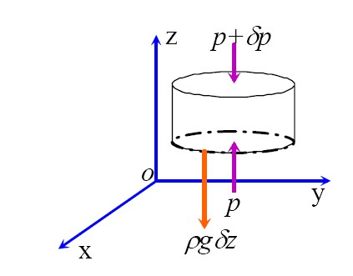
3.4 静力方程
假设流体所受的质量力就是重力，
静力方程可变化为：
当流体静止时，作用于单位截面积流体柱的顶面、底面上的压力差正好等于流体柱的重力，流体静止时的压力，可以用流体柱的质量来表示。

Slide 95
3.4 静力方程
如果流体密度只与z有关的流体而言，积分不难得到：
而对于均匀不可压流体，则有：
以上表明，流体静止时压力只与流体深度有关。

Slide 96
3.4 静力方程
在大尺度大气运动中，垂直运动速度很小（1/100 m/s），大气科学中常用到静力方程(静力平衡)：
z
静力平衡的应用：
h
静力平衡条件下
A点受到的压力？
A
0
x

Slide 97
第二章 流体运动方程组
第一节 连续方程（质量守恒）
第二节 作用于流体的力、应力张量
第三节 运动方程（动量守恒）
第四节 能量方程（能量守恒）
第五节 简单情况下的纳维-斯托克斯(N-S)方程的一些准确解

Slide 98
4 能量方程
一、广义能量守恒问题
1、定律
(1)宏观运动中总能量包括机械能（动能）和热能（内能）。
(2)能量的不同形式间可以相互转化，可以从一种形式转化成另一种形式。

Slide 99
4 能量方程
能量定律是自然界的普遍规律，流体在运动过程中也遵循该定律。
孤立系统:与外界没有质量和能量的交换，流体在运动过程中可以伴随各种形式的能量之间的相互转换，但总能量是不变的。
非孤立系统:总能量的变化等于外力（含质量力和系统外部的表面力）对系统所做的功和吸收的热量。（热力学第一定律）

Slide 100
4 能量方程
与能量有关的相关知识回顾：
对于单位质量的物质:
内能
动能
外力做功
单位时间所做的功
吸收的热量

Slide 101
4 能量方程
取一块体积为 ，面积为 , 质量为m的小流体块
流体的动能和内能，即： （单位质量的内能和动能）
小流体块总能量的变化率：
质量力做功率：

Slide 102
4 能量方程
表面力做功率：
热流入量变化率
（如单位时间经过辐射或其他原因传入小流体块的总热量）：
q是单位质量流体块受到的热流入量。
奥高公式

Slide 103




4 能量方程
流体中以界面 包围的体积为 的流体块
（内能+动能）的变化率
外界对系统所作的功率＋吸收或释放的热量

Slide 104
4 能量方程
方程变换
总能量的变化项：
质量守恒=0
热流量的变化率

Slide 105

4 能量方程
表面力作功率项：

Slide 106
4 能量方程
改写为：
τ为任意选取，故被积函数恒为零

Slide 107
4 能量方程
单位质量流体的能量方程，它是能量守恒定律在流体运动中
的具体表现形式。
下面分别讨论动能方程、热流量方程和伯努利方程。

Slide 108

4.1动能方程
根据流体的运动方程
上式两端同乘速度矢量
$$\vec{V}$$
右端第二项展开后，则有：
质量力做功率
表面力做功率

Slide 109
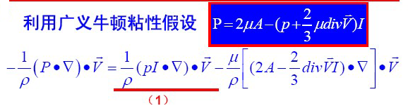
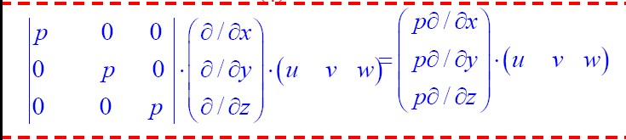


4.1动能方程

Slide 110
4.1动能方程
(2)
恒为正

Slide 111
4.1动能方程
(1) (2) (3) (4)
物理意义：
1-2表示外力做功率引起的动能变化，其中1表示质量力作功率，2表示表面力作功率；
3-4为动能-内能的转换，其中3表示在压力作用下膨胀、收缩引起的能量转换项(流体压缩性)，4表示粘性耗散项(流体粘性)。

Slide 112
4.1动能方程 (理想流体)
对于理想流体，E=0，方程可简化为：
又因为
故最终理想流体的动能方程可以写为：
理想流体动能的变化，仅仅是由质量力和压力梯度力对流体微团做功造成的，
而与热能不发生任何转换。

Slide 113
4.2热流量方程
用能量方程减去动能方程 反映内能变化率的热流量方程

Slide 114
4.2热流量方程(理想流体)
对于理想流体，即考虑无粘性，热流量方程简化为：
“热力学第一定律”——能量转换和守恒定律
在大气科学中所用的的形式。

Slide 115
4.3伯努利方程
理想不可压缩流体在重力作用下作定常运动时，流体的总机械能(动能、重力势能、压力能之和)沿着流线或迹线守恒。
伯努利方程的适用条件：
无粘性流体 (理想流体)
(2) 不可压缩流体
(3) 定常流动
(4) 质量力为有势力（保守力）

Slide 116
4.3伯努利方程
对于理想流体，动能方程简化为：
P112
理想流体动能的变化，仅仅是由质量力和压力梯度力对流体微团作功造成的，而与热能不发生任何转换。

Slide 117
4.3伯努利方程
假设质量力是有势力，且质量力位势为 ，即满足：
如考虑 为一定常场，则有：

Slide 118
4.3伯努利方程
理想流体的动能方程
假设质量力是有势力
且为定常场
理想流体运动过程中，动能与位能的变化率等于压力梯度力作功率。如果流体微团在运行方向上压力的分布是均匀的，即压力梯度力为零，则流体微团的动能与位能之和(机械能)守恒。

Slide 119
4.3伯努利方程
定常
不可压缩
可视为常数，即

Slide 120
4.3伯努利方程
等式左端括号内部分的个别变化为零，即：
理想不可压缩流体在重力作用下作定常运动时，流体的总机械能（动能、重力势能、压力能之和）沿着迹线(或流线)守恒。
定常运动:流体运动的迹线和流线是重合

Slide 121
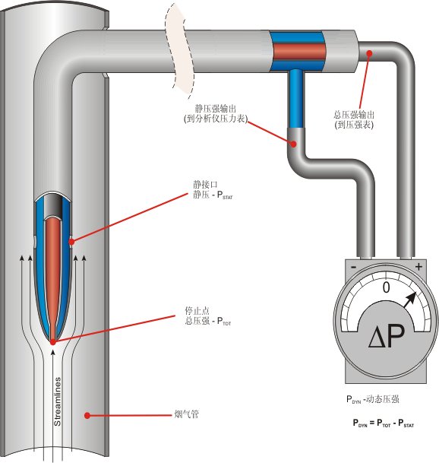
4.3伯努利方程
皮托管，又名“空速管”，“风速管”，英文是Pitot tube。皮托管是确定气流速度的一种管状装置，由法国H.皮托发明而得名。下图是皮托管的结构示意图。它是由两个同轴细管组成, 内管的开口在正前方, 外管的开口在管壁上。
皮托管示意图

Slide 122
第二章 流体运动方程组
第一节 连续方程（质量守恒）
第二节 作用于流体的力、应力张量
第三节 运动方程（动量守恒）
第四节 能量方程（能量守恒）
第五节 简单情况下的纳维-斯托克斯(N-S)方程的一些准确解

Slide 123
5 简单情况下的N－S方程的准确解
流体力学的基本方程组：
连续方程
运动方程
考虑流体为均匀不可压缩（ =常数），且粘性系数为常数（ =常数）的情况下，方程组是闭合的（4个方程，4个未知数）。

Slide 124
5 简单情况下的N－S方程的准确解
求解流体力学问题的一般方法，就是求解这样的闭合的方程组并使之适合应当的初始条件和边界条件。
由于流体运动方程含有如平流加速度的非线性项，它是一个非线性方程组，在数学上求解这样一个非线方程组是难以做到的。
因此，只有在个别简单情况下，当不出现平流加速度项时，才能求得流体运动的准确解，其他情况，只能求出分析解和数值解，或进行模拟实验。
本节通过简单问题的求解－－了解基本方法。

Slide 125
5.1 初始条件
在解方程之前，先对初始条件和边界条件进行介绍。
初始条件：对不可压流体而言，初始条件即给出起始时刻速度场和压力场为已知函数。
在初始时刻，基本方程组之解所应满足的既定条件，即在 时，
，在定常流场的情况下，所有的流场参数
均与时间无关，因而不存在初始条件的问题。
125

Slide 126
5.2 边界条件-固体壁边界条件
边界条件：通常包括固体壁边界条件和自由表面边界条件两大类。
当流体流经固体壁时，必须满足不可穿透条件和无滑脱条件。
当固体壁静止时，满足：
固体壁边界
而当固体壁运动时，则满足：

Slide 127

5.2边界条件-自由面边界条件
在自由表面上（如水和空气的分界面上），两种流体既不混合也不脱离，则两种流体在边界面上的法向速度应该相等，即：
另外，如果不考虑毛细现象的表面张力（微观），两种流体质点在边界面上的法向应力应该相等，即:
空气
流体
假如我们讨论的两种流体是空气和水，则自由面上的压力即为大气压，可近似为常数，故动力学边界条件为：
空气
水

Slide 128
5.3 平面库埃托流动（Plane Couette Flow）
考虑如下简单流动，设流体在两相距为 2h 的无界平行平板间，沿 x 轴作定常直线平面运动，满足：
（1）直线运动 v=w=0,u≠0
（2）二维平面运动
（3）质量力只有重力
（4）流体不可压
（5）定常运动
试确定流体的速度分布。
上平板匀速运动
z
U
u？
h
x
h
下平板静止

Slide 129
5.3 平面库埃托流动（Plane Couette Flow）
(1) 作直线平面运动：
(2) 2维平面运动考虑了xoz平面的运动，则：
（3）质量力只有重力，其方向向下，即：
（4）流体是不可压缩的：
（5）定常运动：
可见，u仅仅是 z 的函数

Slide 130
5.3 平面库埃托流动（Plane Couette Flow）

Slide 131
5.3 平面库埃托流动（Plane Couette Flow）
方程第一式可以得到：
积分上式可以得到：

Slide 132
5.3 平面库埃托流动（Plane Couette Flow）
设在 x 方向的压力分布均匀，即：
且下板静止，上板以匀速U移动，故有如下边界条件:
已知边界条件：
最终可以得到：
上式即给出了平面库埃托流动的流速分布，流速沿 z 轴呈线性分布，这是上板拖曳情况下粘性摩擦力作用的结果。

Slide 133
5.4 平面普瓦瑟耶流动（Plane Poiseuille Flow）
在平面库埃托流动的基础上，假定流体的固体边界条件与上述相同，但不同的是沿x方向的压力梯度不为零，而上、下板处于静止状态。
z
上平板静止
h
h
x
下平板静止

Slide 134
5.4 平面普瓦瑟耶流动（Plane Poiseuille Flow）
此时，边界条件为：
将边界条件代入方程通解中，可以得到：
即为平面Poiseuille流动的流速分布，它表明流速沿 z 轴方向呈抛物线分布，这是压力梯度力和粘性摩擦力共同作用的结果。

Slide 135
5.4 平面普瓦瑟耶流动（Plane Poiseuille Flow）
讨论：
1.最大流速—Z=0，有最大流速：

Slide 136
5.4 平面普瓦瑟耶流动（Plane Poiseuille Flow）
2.通量：
单位时间通过两平行板间，单位宽度垂直截面的流体的体积(流量)为：

Slide 137
5.4 平面普瓦瑟耶流动（Plane Poiseuille Flow）
3.平均流速：
定义通过单位宽度垂直截面的平均速度为 ，即：

Slide 138
5.4 平面普瓦瑟耶流动（Plane Poiseuille Flow）
4.粘性系数：
定义x方向，有限距离L的压力差
均可直接测得或容易算得，故可以利用上式间接计算粘性系数，计算公式为：

Slide 139
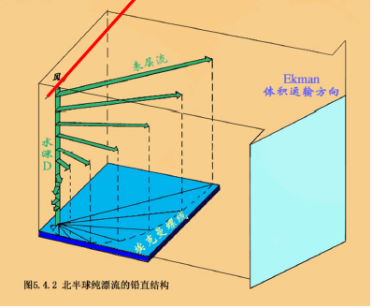
5.5埃克曼流动（Ekman flow）
埃克曼流动在研究洋流时被发现，风向和冰块下洋流有明显的差异。
旋转坐标系
在科氏力和黏性力的平衡下，自海平面向下，洋流速度越来越小，流动方向自上向下顺时针旋转。

Slide 140
例2-5-1：不可压缩黏性流体在静止的无界的平行平板间作定常直线运动，平行平板间的距离为2h，平板与水平面的夹角为α，试求出其速度的分布。
z
u
h
h
x
α

Slide 141
z
u
α
h
h
x
α

Slide 142
总结
§1连续方程
Lagrange观点下的流体连续方程
Euler观点下的流体连续方程
自由表面的流体连续方程
定常流管的流体连续方程
§2作用于流体的力、应力张量
质量力和表面力(表面应力的计算)
应力张量
广义的牛顿黏性假设
§3运动方程
Navier—Stokes方程
欧拉方程
静力方程
§4能量方程
动能方程
热流量方程
伯努利方程(应用)
§5流体力学基本方程组

Slide 143
方程汇总
能量方程
动能方程
运动方程
理想气体
理想,不可压，定常流体，质量力为有势力
广义牛顿粘性假设
伯努利方程
N-S方程
理想气体
流体静止
热流量方程
理想气体
连续方程
欧拉方程
静力方程

Slide 144

作业
基于运动方程的普遍形式和广义牛顿黏性假设，推导N-S方程的具体形式
《流体力学》习题二 1，4，6，7，9，（11，12，13三选一）

